Slide 1
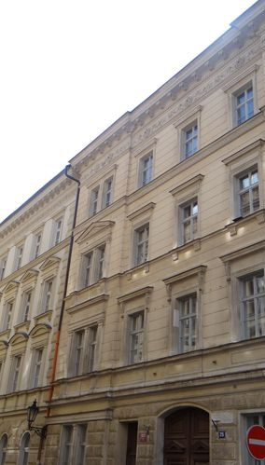
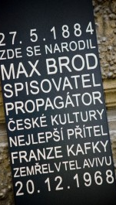
Max Brod (1884-1968)
Am Mittwoch, dem 26. Januar 2011, wurde an seinem Geburtshaus in der Haštalská-Straße 25 eine Gedenktafel für für ihn enthüllt.

Slide 2
Brods Nekrolog zum Tod Kafkas
Kein Schillern, kein Prospektwechsel, keine Verschiebung der Kulissen: die Wahrheit.
Der tiefe Ernst des religiösen Menschen: unsere Welt ist nur eine schlechte Laune Gottes, ein schlechter Tag.
Eine Zwirnspule, die Sorge des himmlischen Hausvaters ruhelos treppauf, treppab wandelt. Odradek: Abtrünniger.

Slide 3
Wir sind“, so sagte er, „ nihilistische Gedanken, Selbstmordgedanken, die in Gottes Kopf aufsteigen“. Mich erinnerte das zuerst an das Weltbild der Gnosis: Gott als böser Demiurg, die Welt sein Sündenfall. „O nein,“ meinte er, „unsere Welt ist nur eine schlechte Laune Gottes, ein schlechter Tag.“ — „So gäbe es außerhalb dieser Erscheinungsform Welt, die wir kennen, Hoffnung?“ — Er lächelte: „Oh, Hoffnung genug, unendlich viel Hoffnung, — nur nicht für uns.“
[…]
„Odradek“ (und eine ganze Skala slawischer Worte klingt an, die „Abtrünniger“ bedeuten abtrünnig vom Geschlecht, rod, vom Rat, dem göttlichen Schöpfungs-beschluss, rada). „Und wo wohnst du?“ — „Unbestimmter Wohnsitz.“ — Da versteht man, daß Kafka neben allgemeiner Menschheitstragik insbesondere das Leid seines unglücklichen Volkes, des heimatlosen, gespenstischen Judentums, der Masse ohne Gestalt, ohne Körper schreibt, wie kein anderer sonst. Schreibt, ohne daß das Wort „Jude“ in einem seiner Bücher vorkommt.

Slide 4
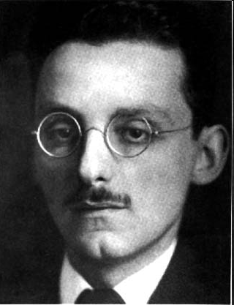
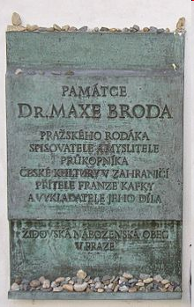
Max Brod
Na jižní zdi Nového židovského hřbitova v Izraelské ulici 1 Praha 3 Žižkov

Slide 5
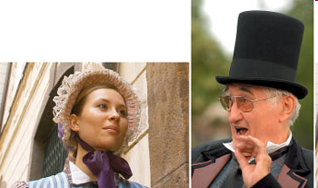
Happening in Prag, 31. 5. 2004
Jednou totiž přišel za Brodem Jiří Mordechaj Langer, bratr Františka Langera a autor nesmrtelné knihy Devět bran, který ke zděšení své asimilované velkoměšťanské rodiny nosil chasidský úbor. Svou návštěvu vysvětlil slovy: "Přišel jsem jen proto, abych uviděl muže, který napsal tak prasáckou knihu." Jak se ukázalo, mínil novelu Česká služka.
Neúspěšným pokusem hejska Landovského o získání srdce slečny Kovalčíkové končí vstupní výjev Brodova milostného příběhu

Slide 6
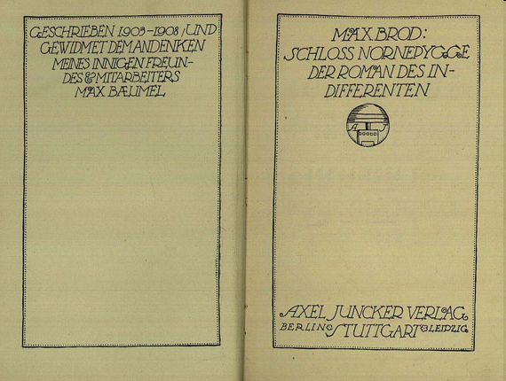
„Schloß Nornepygge. Der Roman Des Indifferenten“, 1908
Den Nerv der Zeit traf mit dem Typus des Indifferenten, er selbst war einer von ihnen: ein Schopenhauerianer, voll von Weltekel, dem alles gleich ist, gleichgültig im doppelten Sinne - gleich viel wert, gleich bedeutungslos. In seiner Novelle in „Tod den Toten“, die den Titel „Indifferentismus“ trägt, noch deutlicher als im Roman Schloss Nornepygge.

Slide 7
Brods künstlerische Ambitionen
Kyphose?
Musikwissenschaft, Komposition und Klavier
14 Liederzyklen

Slide 8
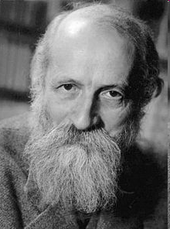
Martin Buber
1909, Drei Reden über das Judentum:
Warum nennen wir uns Juden?
Welche Bedeutung hat das Judentum für die Menschheit?
Spieler und Verräter, Propheten und Erlöser.
Nach der Entzweiung der Welt das Streben nach der Einheit.
Judentum als konfessionelle bzw. nationale Gemeinschaft.
Chassidismus: selbst eine Thora, ein Gesetz zu werden.
Sozialismus als Verkleinerung des Messianismus.
Felix Weltsch seit 1918 Herasugeber der Selbstwehr

Slide 9
Drei Gründe sich zum Judentum zu bekennen
die „armselige ostjüdische Schauspieltruppe“, die 1911 im Prager „Cafe Savoy“
Martin Bubers Reden über das Judentum,
ein Foto an der Wand des Zimmers von Hugo Bergmann: Theodor Herzl

Slide 10
Brod als Vermittler
„Herder- Blätter“ im April 1911
Die Loge B'nai-B'rith, Samuel Steinherz 1928
Mit 71 wurde er zum Vorsitzenden der Gesellschaft für Geschichte der Juden in der Čechoslovakischen Republik, neun Jahrbücher (bis 1938).

